Slide 1
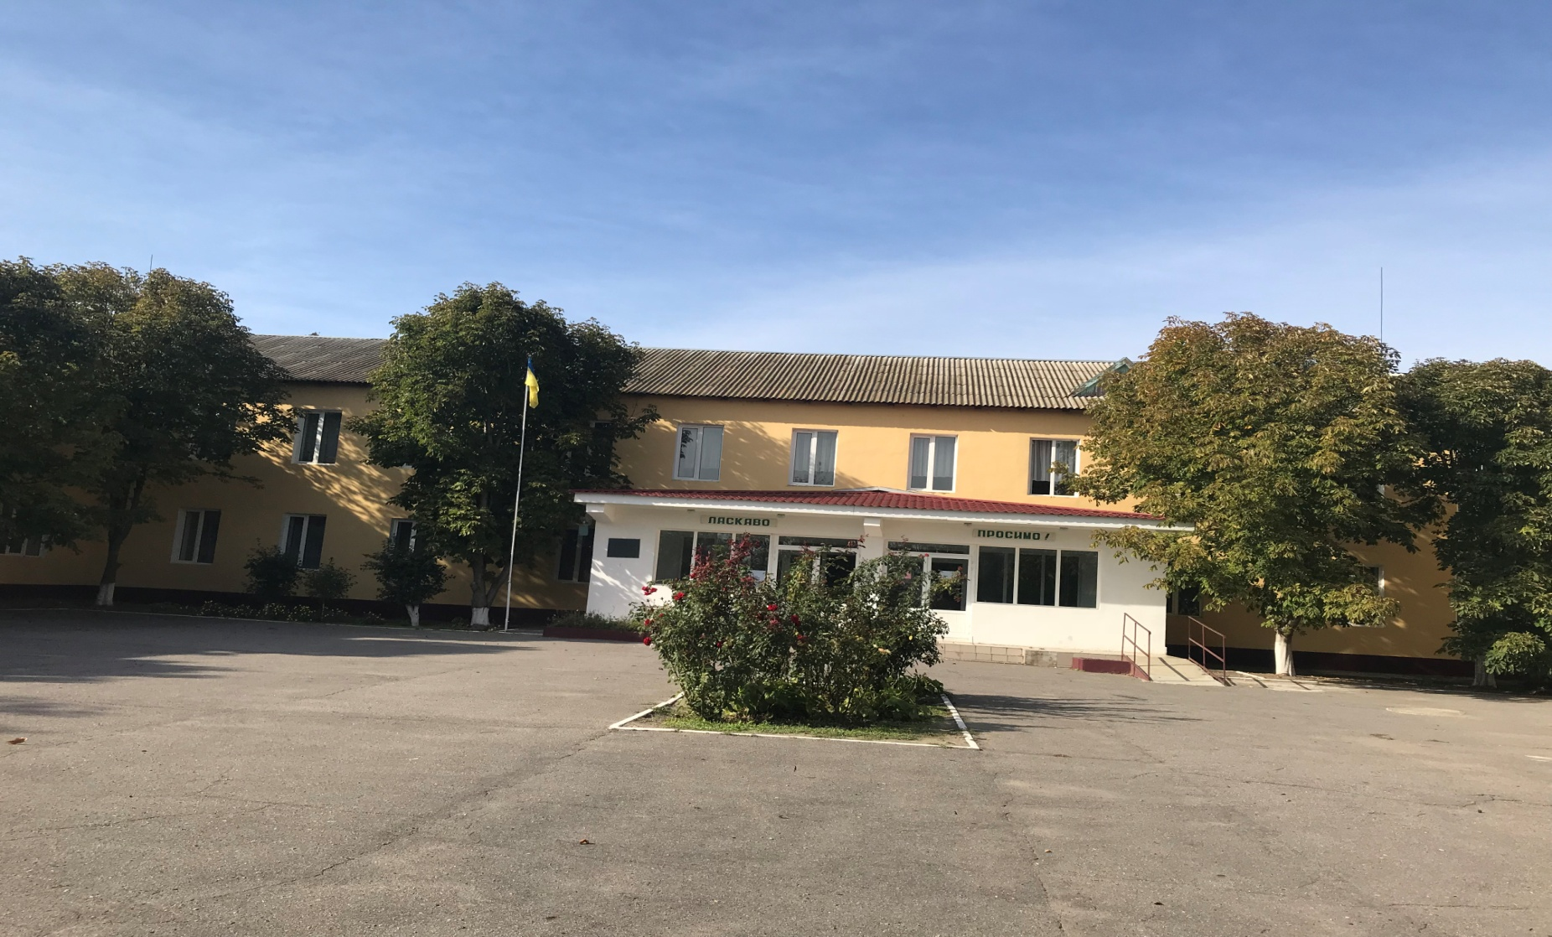
ПРЕЗЕНТАЦІЯ ШКІЛЬНОЇ БІБЛІОТЕКИ ЛИМАНСЬКОЇ ЗОШ І-ІІІ СТУПЕНІВ РЕНІЙСЬКОГО РАЙОНУ ОДЕСЬКОЇ ОБЛАСТІ

Slide 2
Школа – це навчально-виховний заклад, що навчає і виховує дітей за допомогою книги, і тому дуже важливо, щоб у кожній школі головним кабінетом, кабінетом №1 , була бібліотека

Slide 3
Бібліотека. Тиша. Століття. Історія і тисячі імен. Тут зібрані думки, ідеї світу Разом із мудрістю віків.

Slide 5
“Дві сили найуспішніше впливають на виховання культурної людини: це наука і мистецтво. Обидві ці сили сполучені в книзі.”Максим Горький

Slide 7
Шкільна бібліотека – це місце, де, як у кришталевій посудині, різноманітними барвами, відображаються всі фантазії і мрії дитинства, де дитина не просто отримує книгу, а прилучається до духовності.

Slide 8
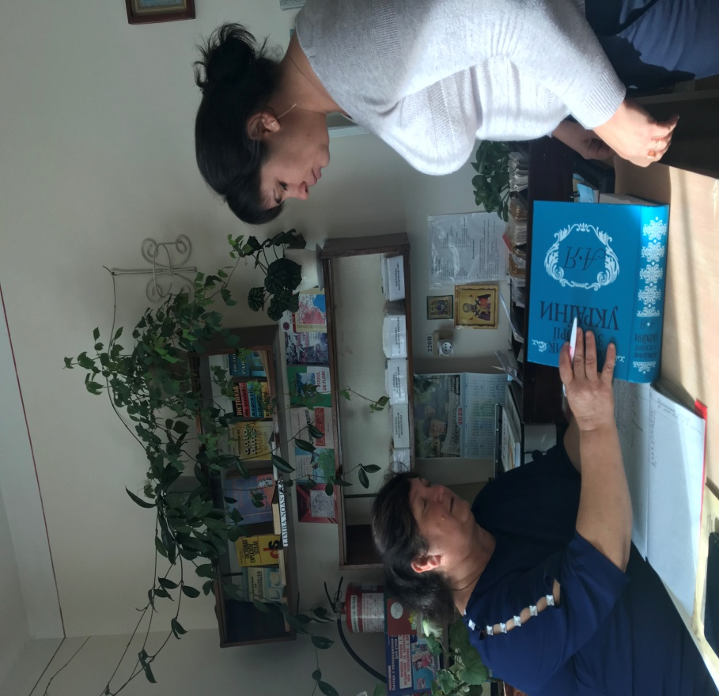
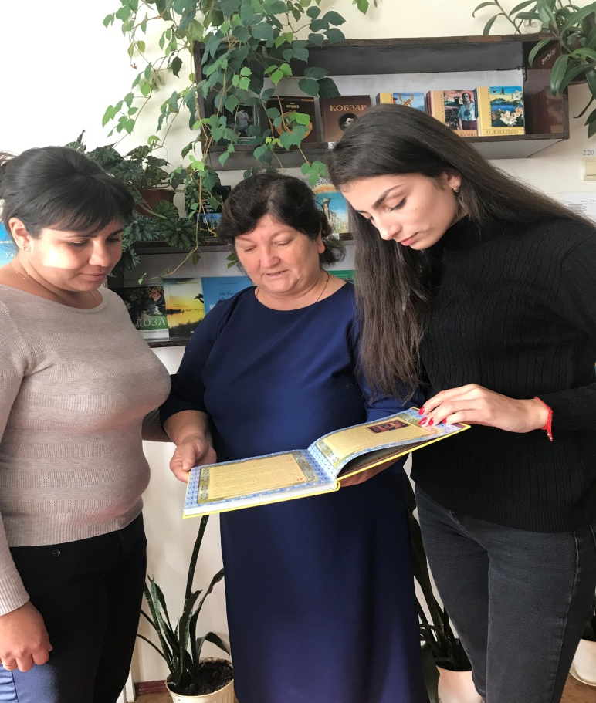

Slide 9
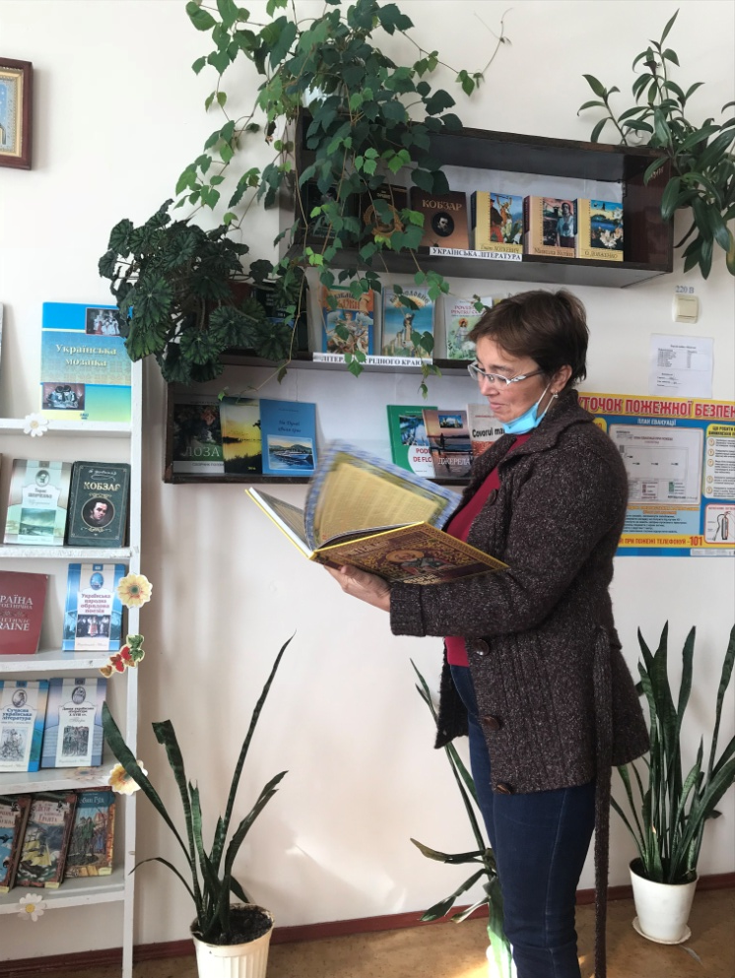
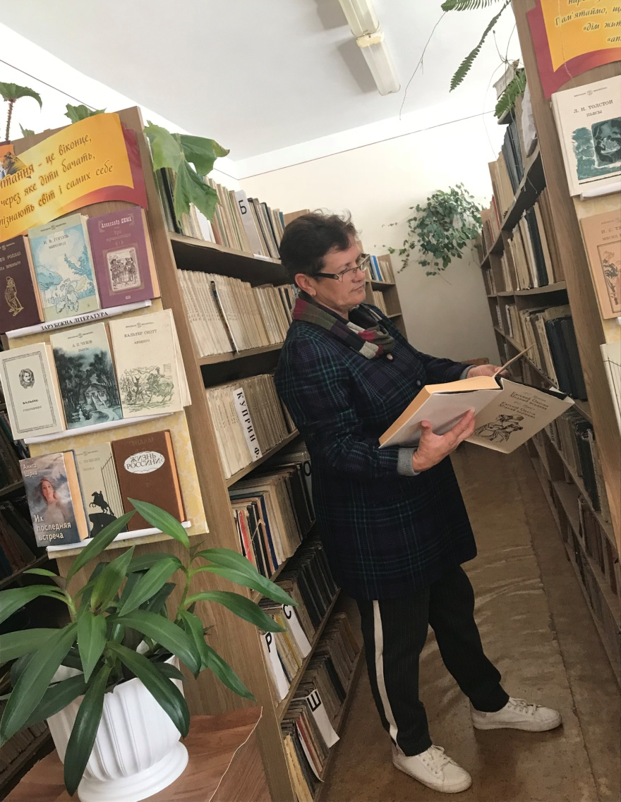

Slide 10
У бібліотеці створений стенд “ЖИВИ, КНИГО!”, де завжди можна знайти інформацію про правильне користування книгою.

Slide 11
ПЕРСПЕКТИВНИЙ ПЛАН БІБЛІОТЕКИ:
Забезпечити збереження та поповнення фонду.
Залучати до бібліотеки більше читачів.
Індивідуальна та масова робота з читачами.
Розкривати інформаційні ресурси книжкового фонду через традиційні форми пропаганди літератури, а також впровадження інноваційних форм.

Slide 13
Презентацію підготувала слухачка курсів підвищення кваліфікації бібліотекар Лиманської загальноосвітньої школи І-ІІІ ступенів Ренійської районної Ради Одеської області Рошка Євгенія Іванівна

